Slide 1
Операционни системи
Софтуер за виртуализация и крос-браузър тестване

Slide 2
Софтуер за виртуализация
Виртуализация (на английски: Virtualization) e термин с широка употреба, който най-общо се отнася за ползване на компютърни ресурси за симулиране (и по този начин заместване) на реалните хардуер, операционни системи, платформи, машини.

Slide 3
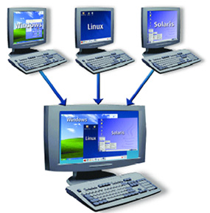
Софтуер за виртуализация
Виртуализацията прави възможно стартирането на множество операционни системи и приложен софтуер на една хардуерна машина.

Slide 4
Софтуер за виртуализация
Vmware vSphere – използва се за поддържането на огромен брой машини. Използва ресурси на отдалечени сървъри.
VirtualBox – използва локалните ресурси на компютъра. Подходящ е за малки проекти и за обучение.
Още: http://virtualization.softwareinsider.com/

Slide 5
VM и cross-browser тестване
Browserstack.com – уеб инструмент с множество виртуални машини (десктоп и мобилни).
Crossbrowsertesting.com – алтернатива на Browserstack.
Koding – приложение за Google Chrome, онлайн Linux виртуална машина – с достъп до файловата система и терминала.

Slide 6
Операционни системи (OS)
Операционната система е основна част от компютърния системен софтуер, която управлява и координира работата на процесора и устройствата в компютърната система. Тя обслужва работата на приложния софтуер, като заделя необходимите за това хардуерни ресурси и контролира достъпа на различните приложения до тях.

Slide 7
Операционни системи (OS)
UNIX базирани ОС:
OSx – използва се предимно за десктоп машини.
Linux – използва се предимно за сървъри, и по-рядко за десктоп.
Android, iOS и др.
Други:
Microsoft Windows и Windows Phone.

Slide 8
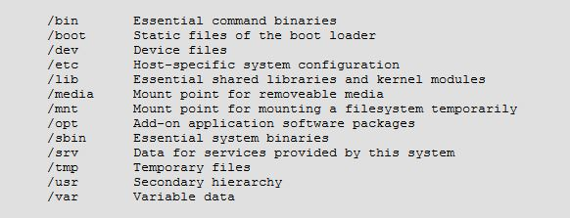
Основни UNIX директории
Има една основна директориия - “/” или “/root” всички останали се намират в нея.

Slide 9
Основни UNIX директории
Допълнителни опционални директории:
/home – лична потребителска директория – може да съдържа всякакви други под директории, като /downloads, /pictures, /documents, /music и др.
/root – това е главната директория “/” но може да бъде достъпена само от супер-потребител

Slide 10

Основни UNIX директории
/opt – директория за допълнителния (3rd party) софтуер

Slide 11
Основни UNIX команди
pwd – Displays the directory name of your current location in the hierarchy
cd – Changes your location in the hierarchy to another directory
ls – Sees what files and directories are under the current directory
ls –la
touch – създава файл

Slide 12
Основни UNIX команди
less – Look at the content of a file
cat – Look at the content of a file (read only)
vi – Text editor
cp – Copy a file
mv - Move or rename files
rm - Remove a file / directory
rm -rf
rmdir – Removes a directory

Slide 13

Въпроси

Slide 14
Задачи за домашно:
Изтествайте съвместимостта на http://www.medenka.com със следните устройства и браузъри:
Internet Explorer 8 и 9 съответно на Windows XP и Windows 7.
Мобилно устройство по ваш избор.

Slide 15
Задачи за домашно:
Упражнете линукс командите в Koding,
създайте файл test.txt в директорията /Documents на вашия потребител.

